Slide 1
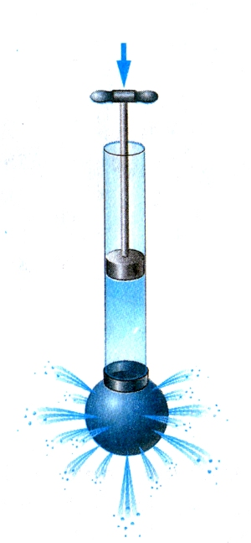
Закон Паскаля

Slide 2
Цели урока:
Изучить закон Паскаля
Почему газ (жидкость) давит?
Как газ (жидкость) передает давление?

Slide 3
Тест по теме «Давление твердых тел»
1. Какую физическую величину определяют по формуле
р = F/ s
А) работу; В) давление; С) скорость; Д) путь.
2. Какая из перечисленных единиц является основной единицей измерения давления?
А) Ватт (Вт); В) Джоуль (Дж);
Б) Ньютон (Н); Д) Паскаль (Па)
3. Имеются два кирпича одинаковой массы и размеров
1 2
Какой из кирпичей оказывает меньшее давление ?
А) 1; Б) 2; В) давление одинаково.
Notes:
3

Slide 4
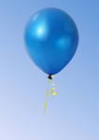
Экспериментальное задание 1. Надуйте воздушный шарик.
Почему шарик увеличивает свой объем?

Slide 5
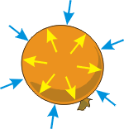
Вывод:
Давление газа на стенки шарика вызывается ударами молекул газа и направлено во все стороны одинаково.

Slide 6
Экспериментальное задание 1
НЕТ! Жидкости несжимаемы: надавливаем на одну часть жидкости, это давление передается всем другим частям.
Удалось ли сжать воду?

Slide 7
Немного поговорим:
Чем отличаются твердые тела от жидкостей и газов с точки зрений физики?
ОТВЕТ: Расположением молекул
2. Какова особенность поведения молекул газа и жидкости?
ОТВЕТ: Подвижность
3. Чем создается давление газа или жидкости?
ОТВЕТ: Ударами молекул газа или жидкости о стенки сосуда.
4. Как газ или жидкость давит на стенки сосуда ?
ОТВЕТ: по всем направлениям одинаково

Slide 8
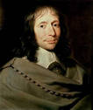
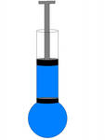
ИТАК, ЗАКОН ПАСКАЛЯ:
Давление , производимое на жидкость или газ, передается в каждую точку жидкости или газа одинаково по всем направлениям.

Slide 9
физминутка
Дыхательная гимнастика

Slide 10
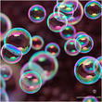
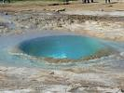
1. Мы надуваем мыльные пузыри.
Почему они приобретают форму шара?
2. Почему взрыв снаряда под водой губителен
для живущих в воде организмов?
3. Почему у глубоководных рыб при вытаскивании их на поверхность
плавательный пузырь торчит изо рта?

Slide 11
Проверим себя!
Злобный джин, находящийся в газообразном состоянии внутри закупоренной бутылки, оказывает сильное давление на её стенки, дно и пробку. Чем же джин лупит во все стороны, если в газообразном состоянии не имеет ни рук, ни ног? Какой закон разрешает ему это делать?
Ответ: Молекулы, закон Паскаля.
2. Для космонавтов пищу изготавливают в полужидком виде и помещают в тюбики с эластичными стенками. Что помогает космонавтам выдавливать пищу из тюбиков?
Ответ: Закон Паскаля
3. Как проще удалить вмятину с мячика для
настольного тенниса?
Ответ: Нагреть, например, бросить в горячую воду.

Slide 12
Подводим итоги урока:
Давайте вспомним, что сегодня делали на уроке, что узнали?
Как передают давления жидкости и газы?
Какой закон объясняет передачу давления жидкостями и газами?
Как читается закон Паскаля?
?? В КАКИХ ТЕХНИЧЕСКИХ УСТРОЙСТВАХ ИСПОЛЬЗУЕТСЯ ЗАКОН ПАСКАЛЯ ?
Посмотрим? ==>

Slide 13
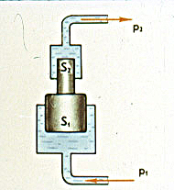
Закон Паскаля положен в основу устройства многих механизмов. Смотри рисунки запоминай !
Гидравлические прессы

Slide 14
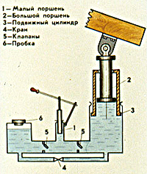
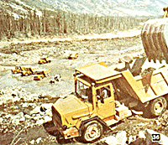
2. Гидравлические подъемники
Назначение подвижного цилиндра - увеличение высоты подъема поршня. Для опускания груза открывают кран.

Slide 15
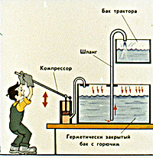
3. Заправочные агрегаты
Заправочный агрегат для снабжения тракторов горючим действует так: компрессор нагнетает воздух в герметически закрытый бак с горючим, которое по шлангу поступает в бак трактора.

Slide 16
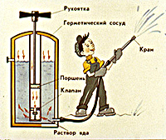
4. Опрыскиватели
В опрыскивателях, используемых для борьбы с сельскохозяйственными вредителями, давление нагнетаемого в сосуд воздуха на раствор яда - 500 000 Н/м2. Жидкость распыляется при открытом кране.

Slide 17
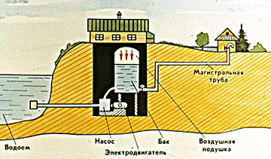
5. Системы водоснабжения
Пневматическая система водоснабжения. Насос подает в бак воду, сжимающую воздушную подушку, и отключается при достижении давления воздуха 400 000 Н/м2. Вода по трубам поднимается в помещения. При понижении давления воздуха вновь включается насос.

Slide 18
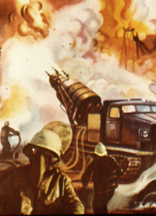
6. Водометы
Струя воды, выбрасываемая водометом под давлением 1 000 000 000 Н/м2, пробивает отверстия в металлических болванках, дробит породу в шахтах. Гидропушками оснащена и современная противопожарная техника.

Slide 19
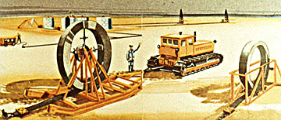
7. При прокладке трубопроводов
Давление воздуха "раздувает" трубы, изготовленные в виде плоских металлических стальных лент, сваренных по кромкам. Это значительно упрощает прокладку трубопроводов различного назначения.

Slide 20
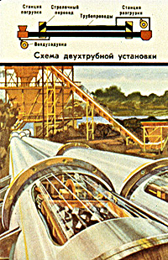
8. Пневматические трубопроводы
Давление в 10 000 - 30 000 Н/м2 работает в пневмоконтейнерных трубопроводах. Скорость составов в них достигает 45км/час.

Slide 21
Лист самоанализа (нужное подчеркнуть)
Чувствую вдохновение, подавленность .
Интересно, неинтересно.
Не устал(ла), устал(ла).
Доволен(довольна), недоволен(недовольна).
Вызвало затруднения(перечислить)………….

Slide 22
Домашнее задание:
§36, ответить на вопросы.
Упражнение 14 на стр. 88. Задачи №1,2.
Экспериментальное задание:
На боковой стенке высокой банки из-под кофе пробейте гвоздем отверстия на высотах 3см, 6см, 9см. поместите банку в раковину под водопроводный кран, открытый так, чтобы объем воды поступающий в банку и вытекающий из неё был одинаков. Проследите за струйками воды, вытекающими из отверстий банки, и сделайте вывод.

Slide 23
Новые знания мы сегодня получали в соответствии с методом научного познания:
наблюдения => гипотеза => эксперимент => вывод.
Вы молодцы!

